Slide 1
CAMK/LAMK: struktur och agenda
Senast uppdaterad 2020-07-01
CAMK = Central Arbetsmiljökommitté
LAMK = Lokal Arbetsmiljökommitté

Slide 2
Roller och ansvar
Sammankallande/sekreterare bokar möte, förbereder mötesunderlag, skriver protokoll och gör underlag till CAMK.
HR-BP deltagare samt förbereder mötesunderlag (punkt 4. sjukfrånvaro, rehab, övertid).
Chefer med delegerade arbetsmiljöuppgifter obligatoriska deltagare. Uppdaterar sin SAM-planering inför mötet.
Ordförande kan besluta om ytterligare deltagare.
Skyddsombud deltagare.
HSEQ-samordnare ansvarar för samordning av gemensamma frågor, t ex kring Råbyvägen 37 och förmedlar dessa vidare till berörda.

Slide 3
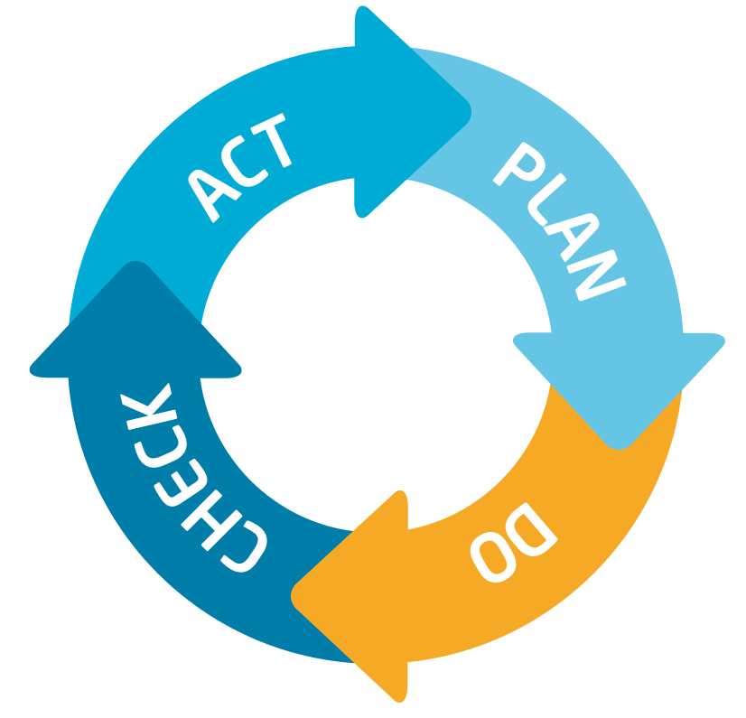
Agenda för LAMK
1. Dagordning ev. tillägg för övriga frågor
2. Föregående mötesprotokoll
3. Redovisning av Centrala Arbetsmiljökommitténs (CAMK) protokoll
4. Sjukfrånvaro, pågående rehab. och övertid
5. Arbetsskador och tillbud
Månadsrapport HSSEQ
Hanteringstider och framdrift ENIA
6. Systematiskt arbetsmiljöarbete
1.Årsplanering SAM (aktiviteter, mål och mätetal) enligt fastställd bilaga
2.Planerade förändringar (arbetsmetoder, lokaler, organisation)
3.Nya lagar, föreskrifter och rutiner
4.Utbildning och information
5.Skydds- och fackliga ombud (egen punkt)
6.Framgångshistorier
7. Övriga frågor

Slide 4
Agenda
Kommentarer föregående möte
HR-statistik (HR)
Måluppföljning
Genomgång incidentrapportering ENIA
Uppföljning av revisioner och övriga kontroller
Utbildningar (HR)
Föranmälda frågor från personalorganisationer
Systematiskt arbetsmiljöarbete
Rapporter lokala kommittéer inkl. SAM lokalt
Uppgiftsfördelningar
Övriga frågor
Nästa möte

Slide 5
Årshjul för LAMK
Möte 1
Utvärdering SAM föregående år
Fastställa Årsplanering SAM
Möte 2
Uppföljning Årsplanering SAM
Beslut om åtgärd om avvikelse från plan
Möte 3
Uppföljning Årsplanering SAM
Beslut om åtgärd om avvikelse från plan
Möte 4
Uppföljning Årsplanering SAM
Beslut om åtgärd om avvikelse från plan
Diskussion om mål nästa år
Årshjulet utgår från fyra möten/år.
Utifrån behov i respektive verksamhet kan eventuellt fler/färre möten/år vara relevant och kan i så fall beslutas av Ordförande efter samråd med skyddsombud och Chef HSSEQ.

Slide 6
Relation LAMK - CAMK
LAMK ska genomföras 1-3 veckor före CAMK
Till CAMK rapporteras vidare: - koncerngemensamma frågeställningar - goda exempel att dela med sig av - frågor/diskussion av särskild vikt som är relevanta att lyfta Läggs in i agenda för CAMK minst en vecka före CAMK-mötet.

